Slide 1

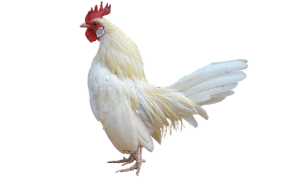
THEチキンレース
TEAM : D

Slide 2
Summary
育成 ×レースバトル！
概要

Slide 3
WorldView
壮大な草原で競争
世界観

Slide 4
UniquePoint
産んだ卵を成長！？
特徴

Slide 5
UniquePoint
攻撃・妨害・加速
特徴

Slide 6
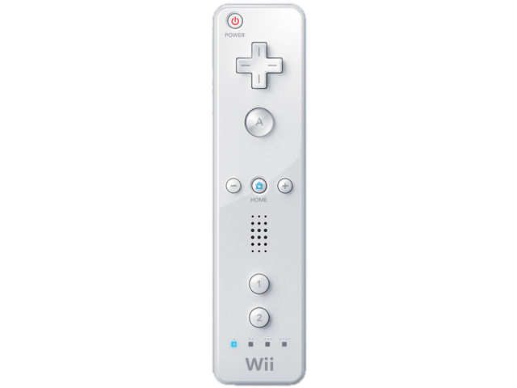
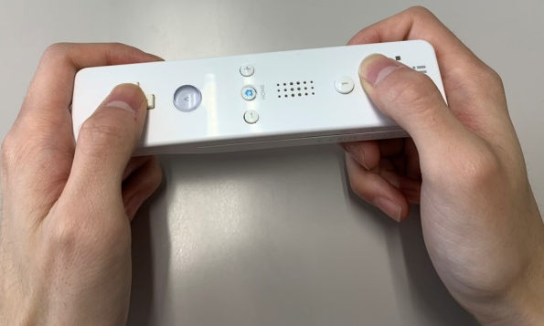
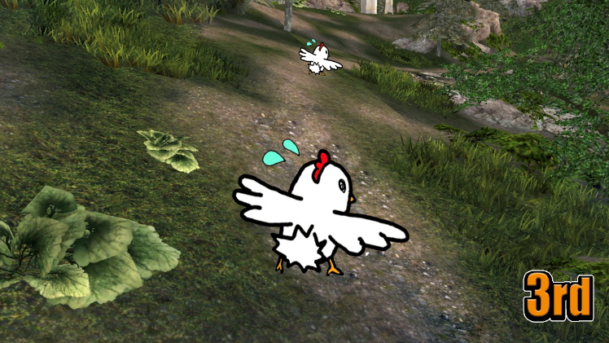
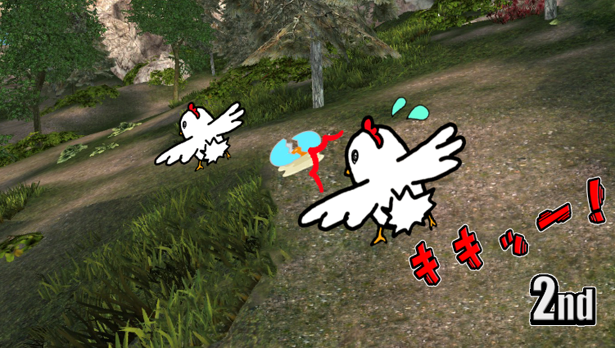


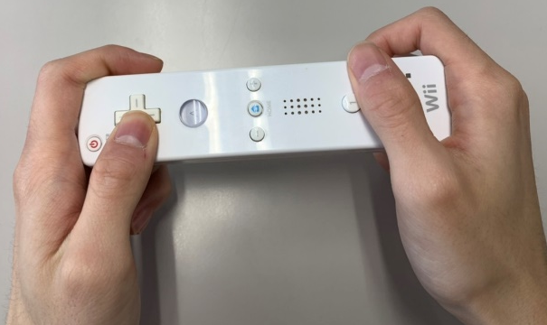
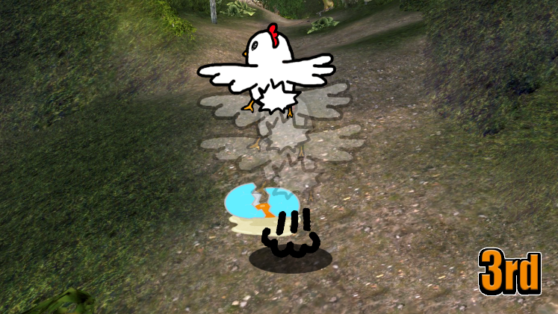
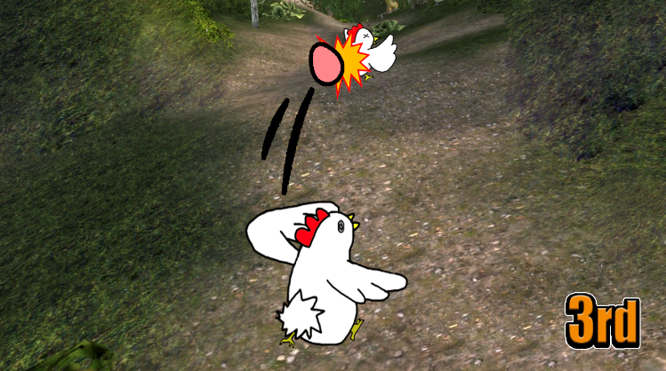
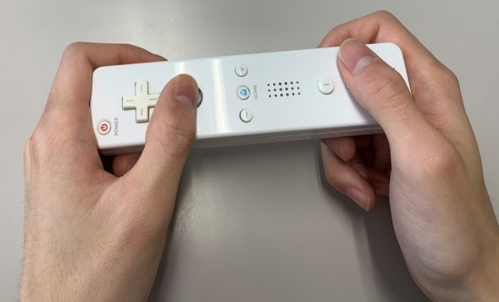
Screen & Operation
画面‣操作
左右の移動(ハンドル)
アクセルとブレーキ
傾けると任意の方向へ曲がる!!
ボタンでブレーキ・ ボタンでアクセル
1
2
ジャンプの仕方
アイテムの使用方法
コントローラーを振り上げるとジャンプ!!
の上か下でアイテムを使用!!

